Slide 1
Comité de pilotage des cordées de la réussite
NOUVEAUX PROGRAMMES DE TECHNOLOGIE
PROPOSITION DE PROGRESSION EN CLASSE DE 5ème
Mesdames Caroline DUQUENNE, Isabelle DESSAINT, Estelle GARBUIO
Professeures et formatrices en Technologie - Collège
Christophe LASSON – IA-IPR STI
Notes:
Bonjour à tous,
Dans le cadre de la mise en place des nouveaux programmes de Technologie de février 2024,
Cette courte vidéo présente une proposition de progression en classe de 5ème
Il ne s’agit que d’un exemple et non d’un modèle à suivre obligatoirement
Il s’agit du travail de 3 professeures de Technologie et formatrice de l’académie de Lille
Mesdames Caroline DUQUENNE, Isabelle DESSAINT et Estelle GARBUIO,

Slide 2
Proposition de progression niveau 5ème
Thème 1
Les objets et les systèmes techniques : leurs usages et leurs interactions à découvrir et à analyser
Thème 2
Structure, fonctionnement et comportement : des objets et des systèmes techniques à comprendre
Thème 3 (projets)
Création, conception, réalisation, innovation : des objets à concevoir et à réaliser
Notes:
Le programme de Technologie du cycle 4 est structuré autour de 3 thèmes
Les 2 premiers thèmes visent une analyse interne et externe des objets et systèmes techniques, autrement dit les objets et systèmes techniques sont présents et disponibles et sont investigués
Le 3ème thème porte sur la conception et la réalisation de tout ou partie d’un objet. En collège, comme en lycée d’ailleurs, on vise l’amélioration d’un produit, l’apport d’une nouvelle solution à une fonction existante ou la recherche d’une solution à une nouvelle fonction. On ne part pas d’une feuille blanche. On ne part pas de rien.
Le croisement des 2 premiers thèmes est vivement souhaité. Le projet vient ensuite conforter, approfondir les connaissances acquises antérieurement.

Slide 3
Proposition de progression niveau 5ème
Chap 1
Thème 1
Chap 3
Thème 1
Chap 6
Thème 1
Chap 7
Thème 2
Chap 2
Thème 1
Chap 4
Thème 2
Chap 5
Thème 1
Projet 1
Thème 3
Septembre
Janvier
Juin
Chap 9
Thème 2
Chap 11
Thème 2
Chap 13
Thème 2
Projet 2
Thème 3
Chap 10
Thème 2
Chap 12
Thème 2
Notes:
Cette progression propose de découper l’année de cette manière afin de placer un projet en milieu d’année et un second à la fin. L’ordre des chapitres avant chaque projet est modulable mais les élèves ont besoin de ceux-ci pour mener à bien chaque projet.
Le premier projet aura pour thème la conception et fabrication d’une pièce mécanique pour améliorer un OST existant et le second aura pour dominante la programmation. Bien entendu, d’autres projets peuvent être conduits. L’essentiel est de les conduire et de les terminer.

Slide 4
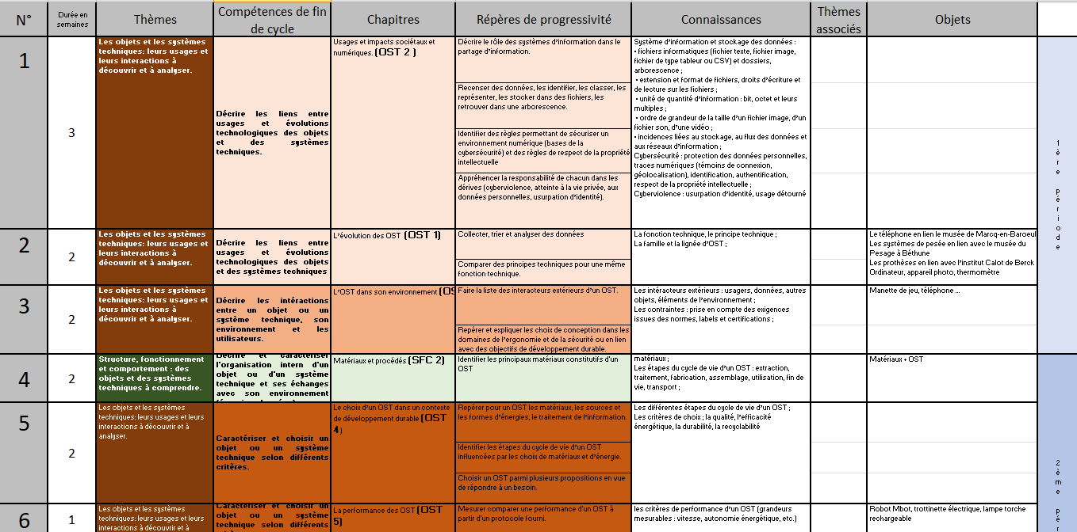
Notes:
La progression proposée se présente de la manière suivante :
- numéro du chapitre (14 au total).
- durée en semaines du chapitre : le choix en semaines a été fait car certains collèges ont des organisations avec 1,5 h par semaine et d’autres en quinzaine.
- les compétences de fin de cycle associées.
le titre du chapitre : nous avons repris les titres du programme afin de pouvoir s’y référer plus facilement. Ces titres pourront être personnalisés. Ils doivent même l’être pour les parents d’élèves, les adultes en charge de devoirs faits. Il s’agit de rendre les chapitres lisibles et compréhensibles par le plus grand nombre. Exemple : découverte de l’intelligence artificielle.
- Ensuite encore les repères de progressivité 5ème du programme.
- les connaissances 5ème à faire acquérir.
- les thèmes associés : cette rubrique concerne les chapitres de projet car le programme nous demande de remobiliser des connaissances des 2 autres thèmes lors des projets.
- les objets et systèmes techniques : proposition d’objets et systèmes techniques. Nous le savons, il ne peut y avoir de séance de technologie sans objet ou système technique sur l’ilot, à disposition des élèves.

Slide 5
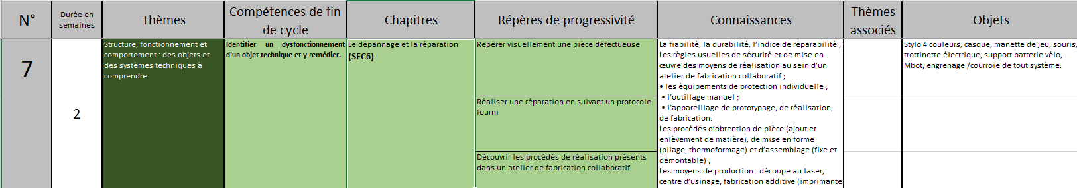
DÉTAIL DU CHAPITRE 7 : DÉPANNAGE ET RÉPARATION
Durée en semaine
Repères de progressivité 5ème
Exemples d’objets, d’outils qui peuvent être utilisés ou réutilisés.
Rappel du thème et des compétences fin de cycle
Titre du chapitre. A compléter et personnaliser en fonction des objets étudiés
Connaissances niveau 5ème
Numéro de chapitre
Notes:
Ici, il s’agit d’un exemple tiré d’une ressource nationale sur l’une des nouveautés du programme : le dépannage et la réparation.
L’outil se veut simple et pratique.

Slide 6
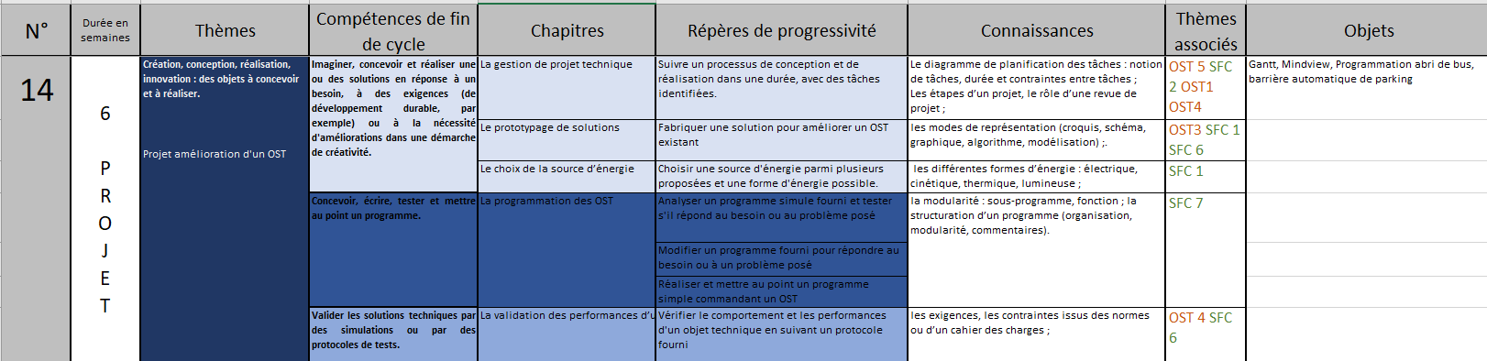
DÉTAIL D’UN PROJET
Durée en semaine
Repères de progressivité 5ème
Exemples d’objets, d’outils qui peuvent être utilisés ou réutilisés.
Thèmes des connaissances à remobiliser.
Rappel du thème et des compétences fin de cycle
Numéro de chapitre
Déroulé du projet
Connaissances niveau 5ème
Notes:
Ici, il s’agit de la présentation d’un projet,
On retrouve les mêmes informations auxquelles on ajoute les connaissances des 2 autres thèmes à remobiliser lors du projet.

